Slide 1
Приложение:
«Калькулятор Финансов»
Выполнил:
Фролов Максим

Slide 2
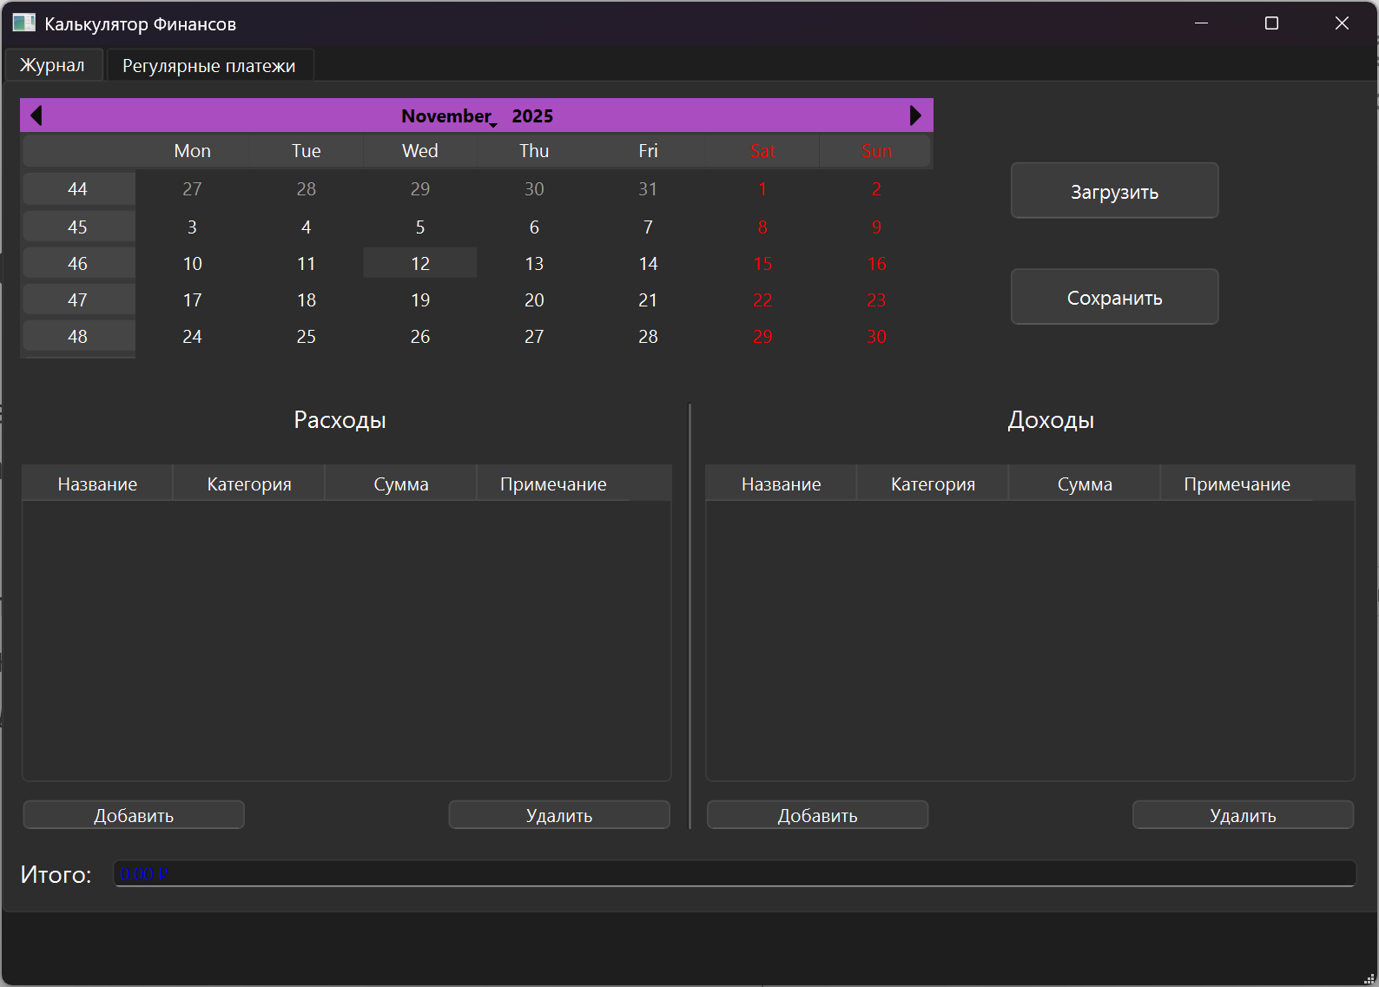
Введение
Данный проект представляет собой настольное приложение для учета и управления личными финансами пользователя.
Приложение призвано помочь пользователям не запутаться в расчётах при учёте финансов и помочь сократить время необходимое для этого.

Slide 3
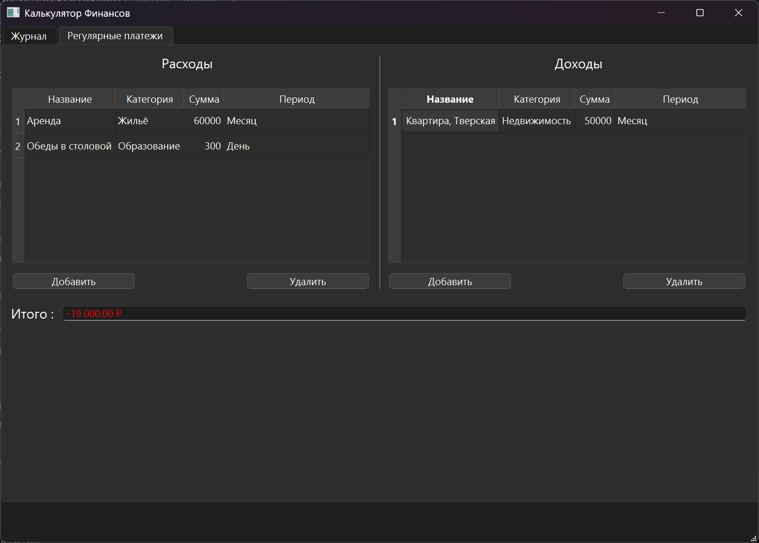
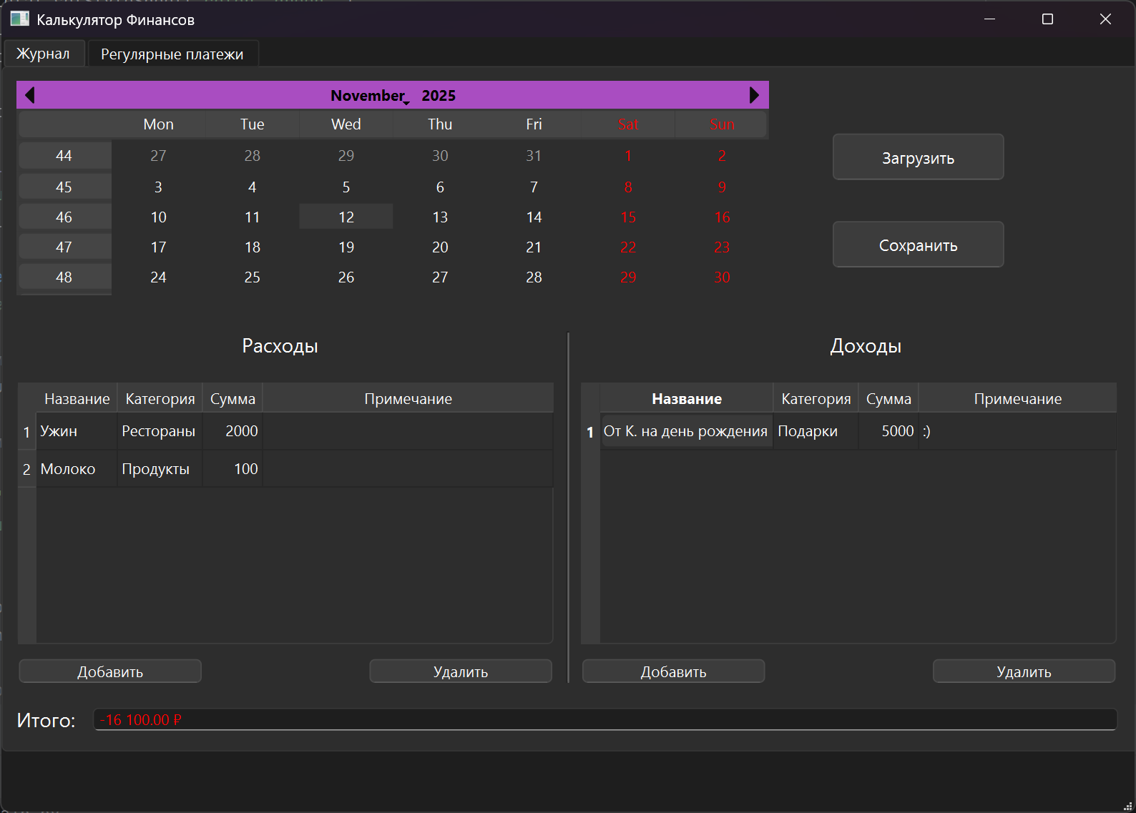
Пример работы
Регулярные платежи/зарплата,
автоматически добавляются в итог
Разовые расходы/доходы,
здесь находится функция сохранения
и загрузки

Slide 4
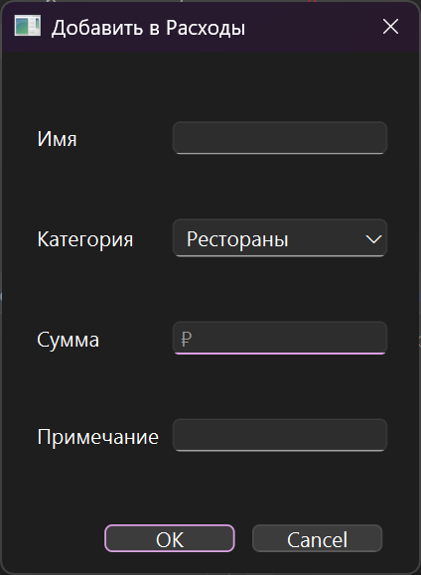
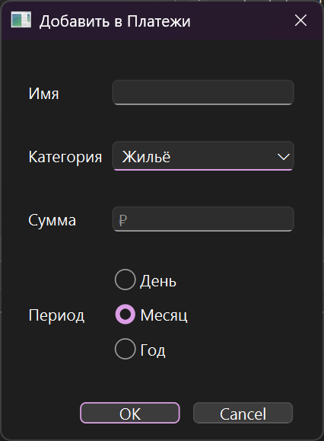
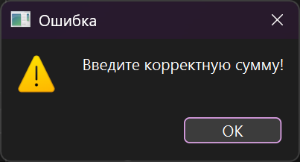
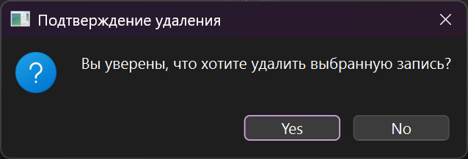
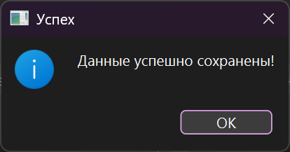
Диалоги и сообщения

Slide 5
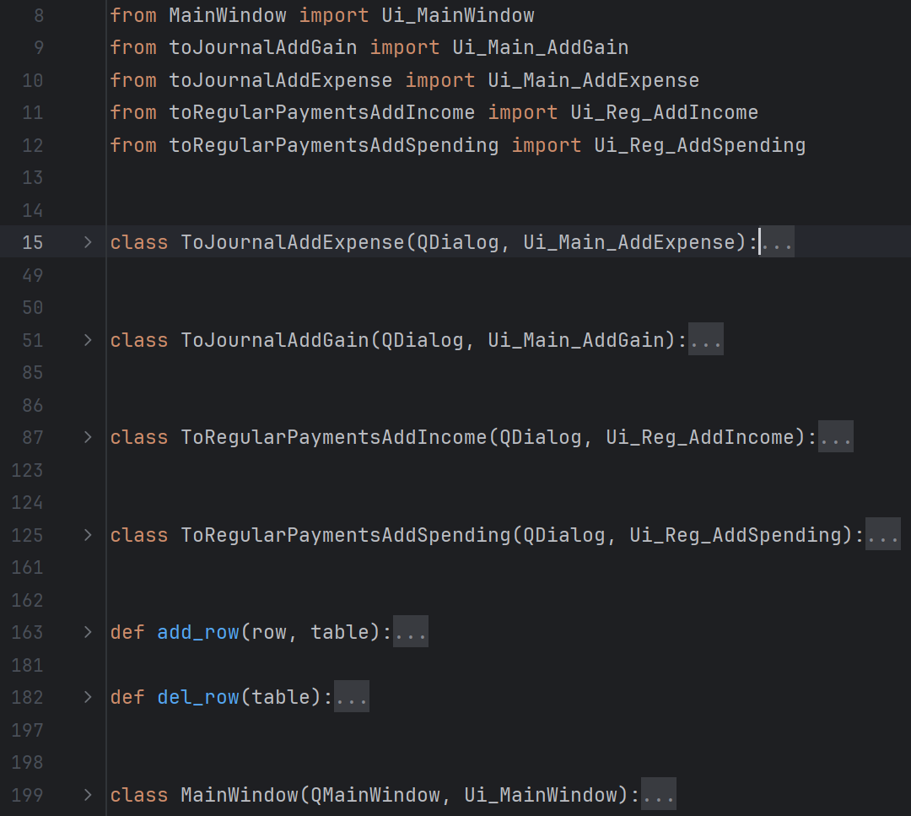
Структура проекта
Импортируются классы дизайна окон приложения
Объявляются классы окон, наследованные от классов дизайна(UI), отвечающие за содержательный код
Две функции, упрощающие работу с таблицами
Класс главного окна, наследованный от класса его дизайна(UI)

Slide 6
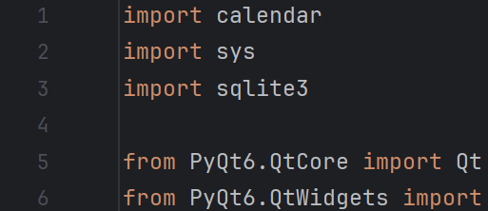
Применённые технологии
Присутствует requirements.txt
Реализовано несколько форм (6)
Используются:
  Большинство изученных виджетов.
  Дополнительные виджеты (QCalendarWidget).
  Кастомные диалоги и сообщения.
Работа с базами данных:
  Несколько таблиц в БД (4)
  Чтение из БД
  Запись в БД
  Изменение данных в БД
  Приложение собрано в standalone файл (.exe)

Slide 7
Заключение
Перспективы развития:
Увеличить графическую составляющую проекта (графики, цветные кнопки, логотип).
Добавить вкладку для кредитов с вычислением наиболее выгодных дат
и сумм платежей.
Итоги:
ТЗ полностью выполнено
Использованы большинство изученных технологий

